Slide 1
AI编程实战培训
2026.06

Slide 2
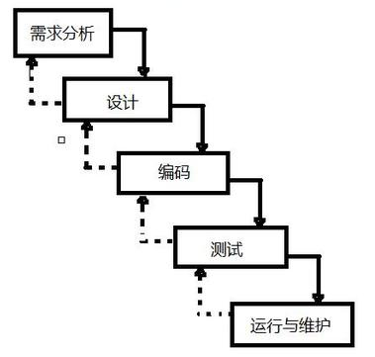
瀑布式编程
需求分析
软件设计
软件编码
单元测试

Slide 3
软件开发全套输出文档
6. 业务需求规格说明书评审报告
1. 业务需求头脑风暴
2. 业务需求问题澄清清单
5. 业务需求规格说明书
3. 业务需求问题分析及建议
4. 业务需求问题澄清确认清单
8. 软件需求规格说明书评审报告
需求变更单
7.软件需求规格说明书
10. 软件设计说明书评审报告
单元测试报告
11.测试用例文档
9. 软件设计说明书
13. 环境准备手册
12. 测试用例评审报告
集成测试报告
BUG修复单
软件代码编写计划
开发笔记
14. 用户使用说明
15. 项目开发总结

Slide 4
AI编程大模型是什么？
态度极好的实习生
知识全面的百科全书
经常遗忘的迷糊蛋
偷奸耍滑的投机者
正确的执行错误
开发者的定位
定义者
发令者
审查者
你能懂多少，决定了AI能帮你多少。
AI编程是否靠谱取决于你有没有能力审核它、判断它、修正它。

Slide 5
软件开发的核心工作
设计、架构、约束、测试、调试、维护——这些才是软件工程的核心工作
设计
架构
约束
编码
测试
调试
维护
AI在辅助
AI已占领
"revolution, yes. end of programming, no."
-- Linus Torvalds

Slide 6
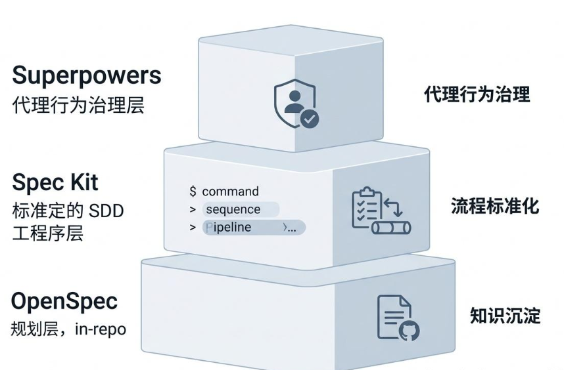
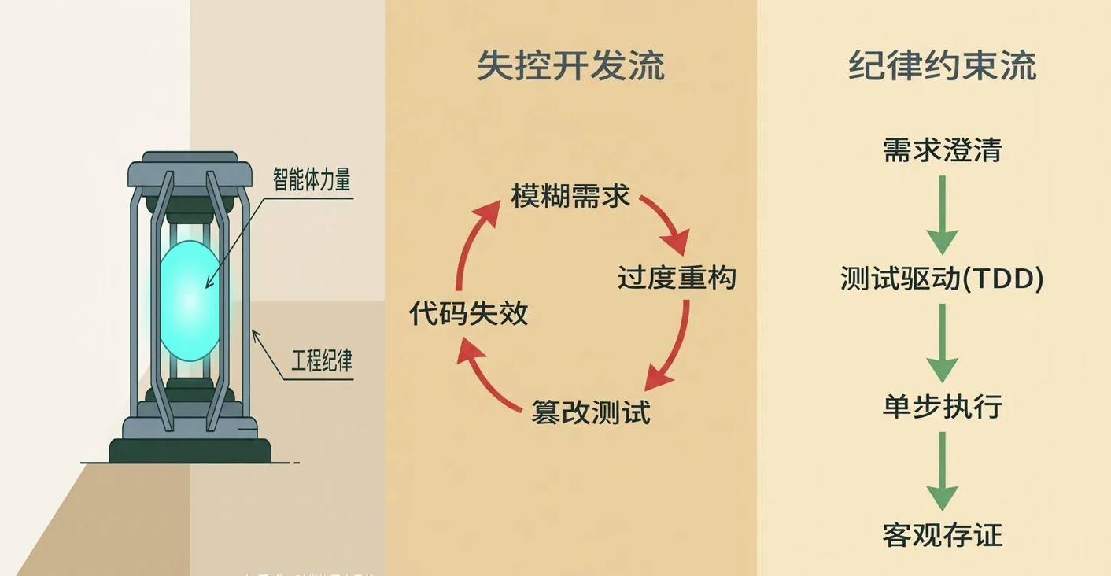
AI编程的流派
管行为
管流程
管资产
OpenSpec 解决的是知识资产问题(规格如何沉淀成代码库里的长期资产)。
团队讨论过什么，为什么这样设计，需求如何变化，规格如何演进，这些东西不能只散落在聊天记录里，而要进入代码仓库。
Spec Kit 解决的是流程标准问题(团队如何 Spec-Driven Development)。
团队不能每个人用一套 AI 编程方式，而应该有统一的需求、计划、任务和实现流程。
Superpowers 解决的是代理行为问题(如何避免乱想、乱改、跳步和虚假完成)。
AI 不能只靠一句 prompt 自由发挥，而要有纪律、有步骤、有验证。

Slide 7
编程经验不足者该如何定位自己的职责
发挥需求分析特长，把精力放在开发过程的前半程。
AI编程时代的主要投入在前期准备阶段，具有丰富业务经验的人员正好发挥个人特长。

Slide 8
开发环境准备
1. 安装git代码库管理工具，配置用户昵称及邮箱地址(https://git-scm.com/download/win)
  git config --global user.name "Your Name"
  git config --global user.email "your.email@example.com"
2. 安装VSCode集成开发环境及Markdown Preview Enhanced插件(https://code.visualstudio.com/)
3. 安装Node.js （建议安装LTS20版本以上） (https://nodejs.org/)
4. 安装Python语言开发环境（建议3.10版本以上）(https://www.python.org/downloads/)
5. 安装Java语言开发环境（OpenJDK）（可选）(https://adoptium.net/temurin/releases/?version=17)
6. 安装FreePlane思维导图软件(或其他支持导出Html或MarkDown格式的同类软件)

Slide 9
安装ClaudeCode及推荐Skills
1. 安装ClaudeCode(最新版本不支持第三方API接入)
  npm install -g @anthropic-ai/claude-code@2.1.152
2. 配置APIKey
3. 安装Skill（安装后重启claude才能生效）
/plugin marketplace add https://github.com/anthropics/skills
/plugin install document-skills@anthropic-agent-skills
/plugin marketplace add obra/superpowers-marketplace
/plugin install superpowers@superpowers-marketplace
C:/Windows/Users/xxxx/.claude/settings.json
{ "env": {
"ANTHROPIC_AUTH_TOKEN": "sk-xxxxxxxxxxxxxxxxx",
"ANTHROPIC_BASE_URL": "https://api.deepseek.com/anthropic",
"ANTHROPIC_MODEL": "deepseek-v4-pro[1m]",
"API_TIMEOUT_MS": "3000000",
"CLAUDE_CODE_DISABLE_NONESSENTIAL_TRAFFIC": "1"
} }
"ANTHROPIC_DEFAULT_OPUS_MODEL": "deepseek-v4-pro[1m]",
"ANTHROPIC_DEFAULT_SONNET_MODEL": "deepseek-v4-pro[1m]",
"ANTHROPIC_DEFAULT_HAIKU_MODEL": "deepseek-v4-flash",
"CLAUDE_CODE_SUBAGENT_MODEL": "deepseek-v4-flash",

Slide 10
实践项目选题（鼓励自拟题目）
邮件管理
大师
人脸识别
门禁及打卡系统
设计文件格式检查工具
数据报表
辅助工具
本项目为实现一个邮件管理的工具，支持对用户多年的邮件集中归类管理。
本项目要实现一个人脸识别的系统，当识别出用户的身份后，显示识别成功，发送指令指挥相应的设备动作，比如开门或打开道闸。或者进行用户打卡记录等操作。
本项目为要开发一个Word文档的样式检查工具，要支持用户管理检查规则。
本项目为要开发一个从多个Excel文件的多个sheet提取数据填充到Word模板，生成数据报告的日常办公辅助工具。

Slide 11
AI编程三板斧（一）
1. 准备CLAUDE.md文件
2. 启动claude
3. 初始化项目目录
4. 通过头脑风暴整理原始业务需求
5. 通过AI探索相关业务知识(循序渐进)
5.1 如何获取word文档中所有的图片标识？
把刚才的分析保存为一篇开发笔记。
5.2 如何获取指定段落归属的所有上级标题？
把刚才的分析保存为一篇开发笔记，我还有一些其他想法...。
6. 完善并导出思维导图到BRS目录(命名为：业务需求头脑风暴.md)

Slide 12
AI编程三板斧（二）
7. 审查业务需求头脑风暴，检查有哪些需求没有考虑清楚
8. 针对这些问题整理一份业务需求问题澄清清单，保存到业务需求目录下
9. 对需要澄清问题进行具体分析和建议，保存为业务需求问题分析及建议
10. 对应业务需求头脑风暴、需求问题澄清清单，审查业务需求问题分析及建议是否缺失
11. 根据业务需求问题分析及建议，用AskAndRequest方式和我进行确认
12. 将需求问题分析及建议确认过程形成业务需求问题澄清讨论确认书
13. 再次审查业务需求问题分析及建议文档，看看还有什么不清楚的地方
14. 根据业务需求头脑风暴和业务需求问题分析及建议，编写业务需求规格说明书
15. 审查业务需求规格说明书，检查是否还有不清楚的内容
16. 将需求审查发现的问题及补充和修正内容，总结为业务需求评审记录文档。

Slide 13
AI编程三板斧（三）
17. 根据业务需求规格说明书，编写软件需求规格说明书
18. 对照业务需求规格说明书，审查软件需求规格说明书是否存在偏离
19. 将审查发现的问题及补充和修正内容，总结为软件需求规格说明书评审记录文档。
20. 根据业务需求规格说明书和软件需求规格说明书生成软件设计说明书
21. 对照业务需求规格说明书和软件需求规格说明书，审查软件设计说明书是否存在偏离
22. 将审查发现的问题及补充和修正内容，总结为软件设计说明书评审记录文档
23. 根据业务需求规格说明书、软件需求规格说明书和软件设计说明书，编写测试用例文档
24. 对照业务需求规格说明书、软件需求规格说明书和软件设计说明书，审查测试用例文档是否存在偏离
25. 将审查发现的问题及补充和修正内容，总结为测试用例评审记录文档
26. 根据软件设计说明书和测试文档，编写开发、测试及生产环境准备手册，保存到运维文档目录
27. 参考业务需求规格说明书、软件需求规格说明书、软件设计说明书和测试用例文档，制定详细的代码编写计划
28. 对照业务需求规范说明书、软件需求规格说明书、软件设计说明书和测试用例文档，审查代码编写计划是否有缺失偏离
29. 开始执行代码编写计划，每个阶段完成后，都记着提交代码库
30. 对照软件设计说明书，审查代码是否都实现完毕

Slide 14
CLAUDE.md示例
# 项目概述
该项目是开发一个XXXXXXXX软件。
# 目录结构
--src #项目源代码
--build #编译后的代码
--tools #工具软件目录
--doc #项目文档
|--BRS #业务需求文档
|--SRS #软件需求文档
|--RCR #需求变更请求
|--SDD #软件设计文档
|--TCD #测试用例文档
|--RPT #软件测试报告目录
|--OPS #软件运维文档
|--BUG #软件bug修复文档
|--202604(根据当前月份调整)
|--note #开发笔记
|--ref #参考文档
|--plan #编码实现计划文档目录
# 项目架构
1. 这是一个用python开发的桌面程序。
2. 本项目数据库采用sqlite。
# 注意事项
1. 如果当前项目的根目录没有代码库，则自动创建一个代码库
2. 每次在进入等待我输入指令状态前，如果项目的文件有变化，记着提交代码库，提交信息优先使用中文。对于不是你自己创建的文件，要询问我是否添加到代码库。
3. 每次压缩会话后，记着重新加载本文件。
4. 代码库提交时，去掉"Co-Authored-By: Claude Opus"等信息
5. 对开发笔记和编码实现计划等文档，命名中开头要包含日期信息，格式为YYYY-mm-dd

